Slide 1
Características nuevas en VB.NET

Slide 2
VB 2015 (VB14)

Slide 3
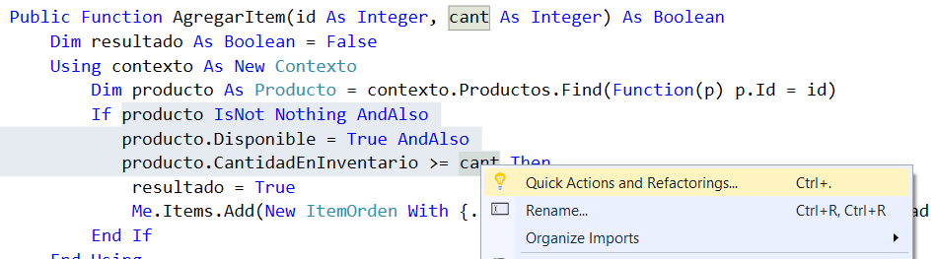
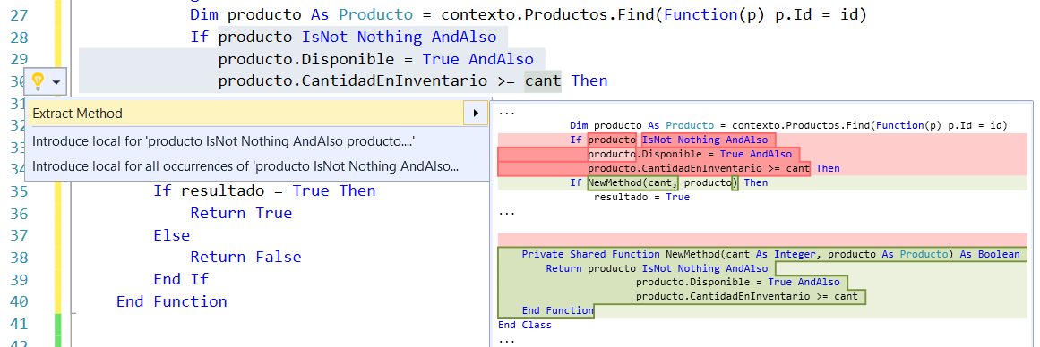
Refactorizaciones
Esta es una característica del IDE que nos permite extraer un fragmento de código a una nueva función

Slide 4
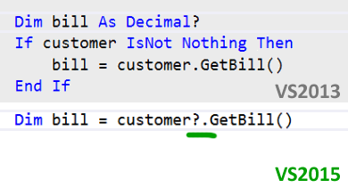
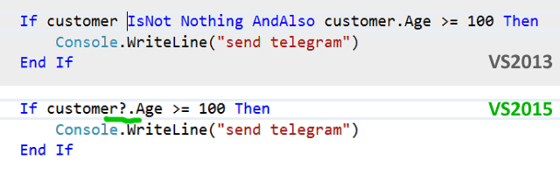
El operador ?
El operador ? permite simplificar la comprobación de valores nulos
? Devuelve un valor solo cuando el objeto no es nulo
? Se puede encadenar y se lee de derecha a izquierda. Ej: a?.b?.c?.d
Ejemplos:

Slide 5
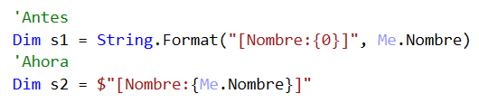
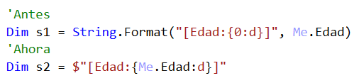
Interpolación de Strings
Anteriormente se utilizaba la función String.Format para crear Strings parametrizados
La interpolación de String permite crear String de forma simplificada por medio del símbolo $
En lugar de enviar parámetros numerados dentro de llaves, se coloca el valor directamente dentro de las llaves
El resto de reglas aplica de la misma manera que String.Format, incluyendo el uso de formatos. Ej: “{0:d}”, “{valor:d}”

Slide 6
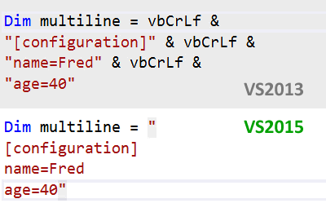
Strings multilínea
Para crear un String de muchas líneas se utiliza la constate vbCrLf, o la variable System.Enviroment.NewLine
Ahora se puede hacer declarando el String en muchas líneas, imitando el resultado final esperado

Slide 7
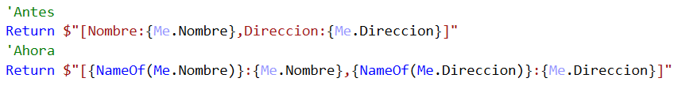

El operador NameOf
NameOf devuelve el nombre del objeto o propiedad consultado, se utiliza para no tener valores HardCoded en el código
Por ejemplo si queremos imprimir el nombre de un argumento podemos usar NameOf en lugar de “quemar” el nombre en el String
Es muy útil para realizar logueos

Slide 8
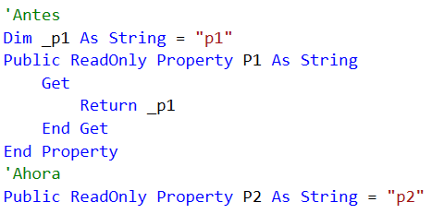

Propiedades automáticas de solo lectura
En VB anteriormente era posible declarar propiedades automáticas pero solo cuando eran de lectura y escritura
Ahora es posible declarar e inicializar una propiedad automática de solo lectura
El valor también se puede modificar directamente en el constructor

Slide 9
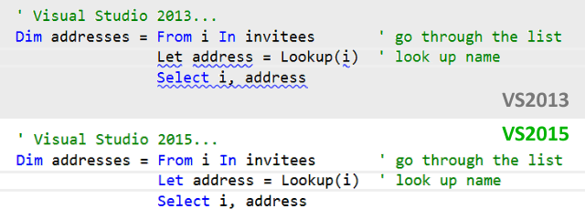
Comentarios
Ahora se pueden agregar comentarios a sentencias divididas en varias líneas

Slide 10
VB 2017 (VB15)

Slide 11
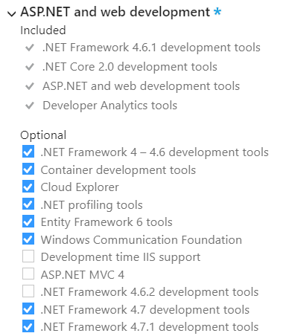
Consideraciones
Nota: Para usar las nuevas características es necesario marcar las opciones de .NET Framework 4.7 al momento de instalar o actualizar Visual Studio 2017
Esto se hace para los proyectos Web y Desktop

Slide 12
Tuplas
Una tupla es una estructura que tiene un número especifico de valores en secuencia
Se pueden utilizar para representar una tupla de bases de datos o para enviar o recibir varios valores en un solo argumento
Por ejemplo las tuplas permiten que una función retorne mas de un valor
Por defecto los elementos de una tupla se llama Item1, Item2, ….., ItemN, pero se les pueden asignar nombres concretos
Las tuplas se declaran usando paréntesis

Slide 13
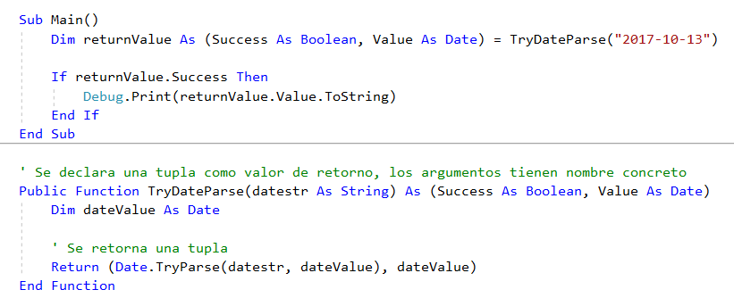
Tuplas

Slide 14
Literales binarios
En VB ya existían los literales hexadecimales, estos se declaraban iniciando con &H
Ej: &H2A
Ahora también se pueden declarar literales binarios iniciando con &B
Ej: &B101010

Slide 15
Separadores de dígitos
Suponga que se tiene el número 3.444.555,66
Nótese que usar el punto como separador de miles facilita la lectura del número
¿Pero que pasaría si quisiéramos separar los dígitos en grupos de dos en dos, o de 4 en 4, o por ejemplo si escribiéramos números binarios?
Para mejorar la lectura de números VB15 permite usar el guion bajo
Ej: 3_444_555,66
&B1010_1011_1111
Este separador no afecta el valor numérico ya que solo es una ayuda visual

Slide 16
Referencias
https://blogs.msdn.microsoft.com/vbteam/2014/12/09/new-language-features-in-visual-basic-14/
https://blogs.msdn.microsoft.com/vbteam/2017/03/30/whats-new-in-visual-basic-2017/

